Slide 1
Государственное учреждение образования
«Гимназия №2 г. Солигорска»
Людмила Антоновна Ларчик
Учитель истории и обществоведения высшей квалификационной категории
Урок Всемирной истории Нового времени в 7 классе
Тема урока : «Утверждение новых идей в эпоху Возрождения»

Slide 2


Slide 3
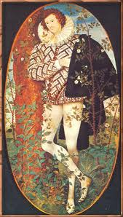
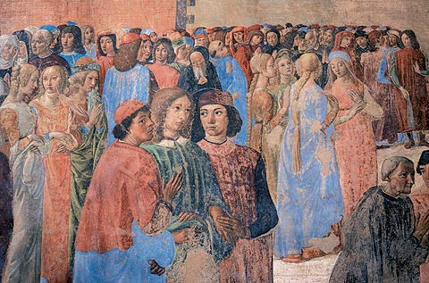
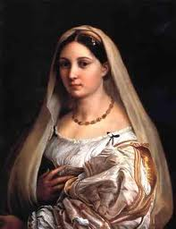
Утверждение новой культуры

Slide 4
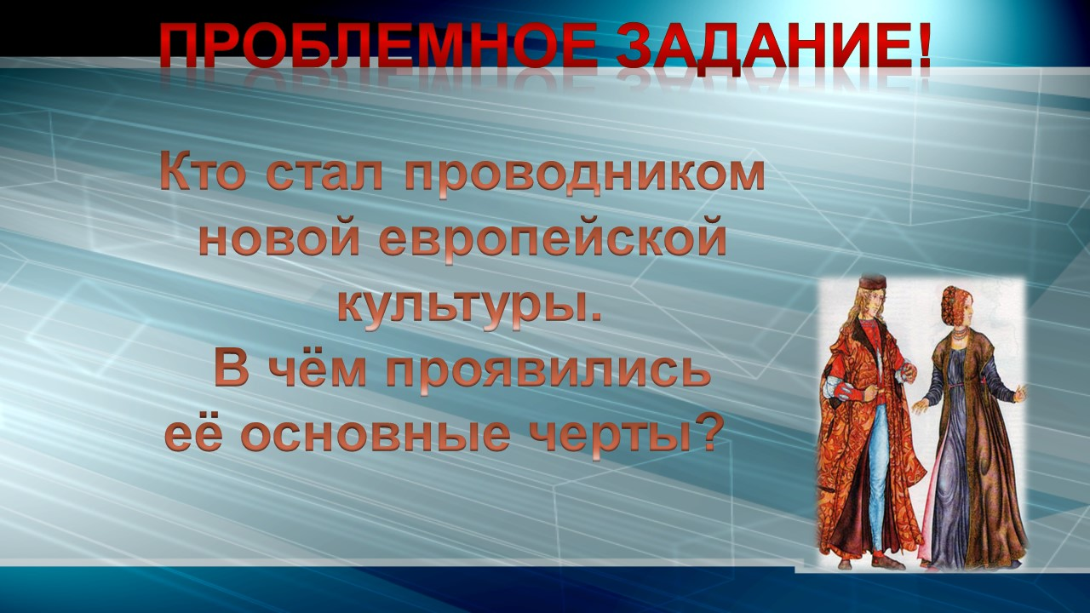

Slide 5
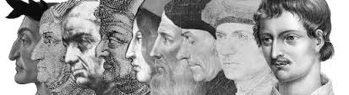
Гуманизм- совокупность идей и взглядов эпохи Возрождения, выдвигавших на первый план человека и требовавших уважения его достоинства и любви к нему.
Гуманисты- сторонники гуманизма, провозгласившие право человека на счастье в земной, а не загробной жизни; право на свободу, справедливость и лучшее общественное устройство.
Они верили в безграничные возможности человека, его разума и воли.

Slide 6


Slide 7
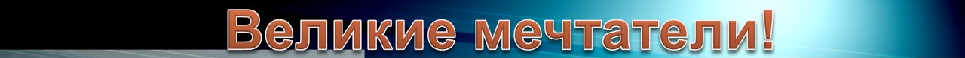
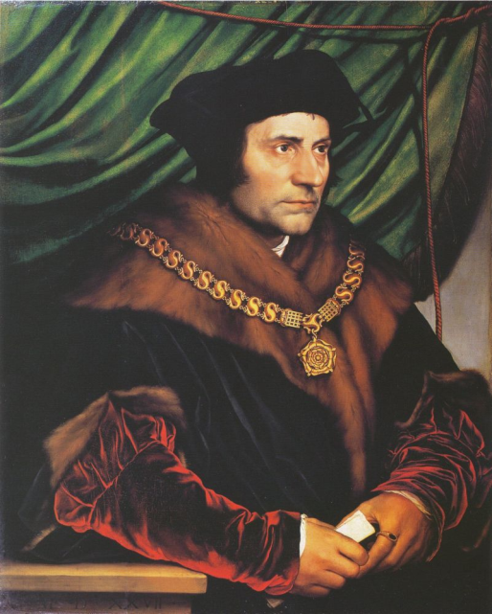
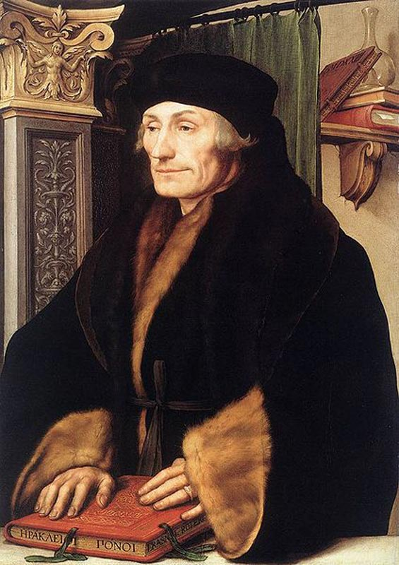
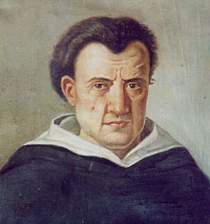
Томас Мор
Эразм Роттердамский
Томмазо Кампанелла

Slide 8



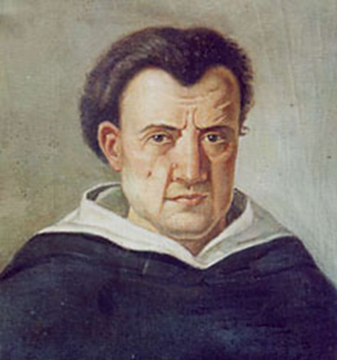
▶ 41 Томас Мор - YouTube
▶ 78 Томазо Кампанелла - YouTube

Slide 9
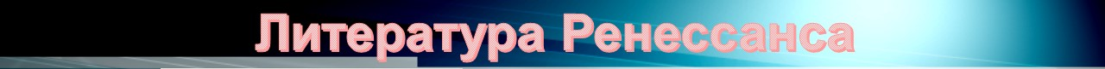
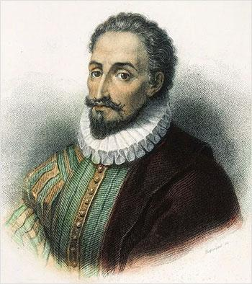
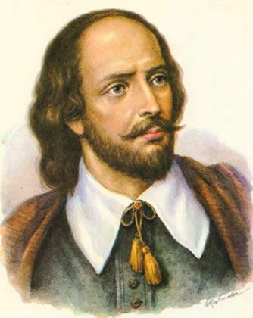
Мигель де Сервантес
(1547-1616)
Уильям Шекспир
(1564-1616)
Найдите в тексте параграфа информацию,
которая подтверждает, что Сервантес и Шекспир — писатели-гуманисты.

Slide 10
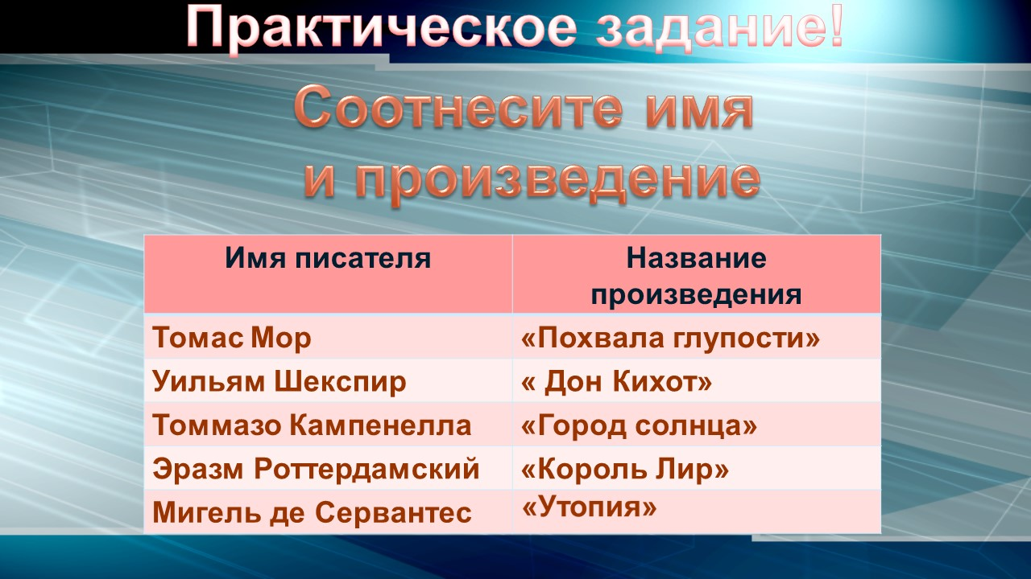

Имя писателя | Название произведения
Томас Мор | «Похвала глупости»
Уильям Шекспир | « Дон Кихот»
Томмазо Кампенелла | «Город солнца»
Эразм Роттердамский | «Король Лир»
Мигель де Сервантес

Slide 11


